Slide 1
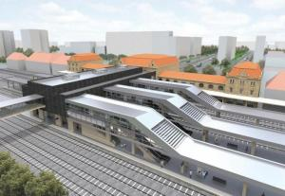
Titlu lucrare
Poză reprezentativă
(opțional)
Coordonator:
Absolvent:

Slide 2
Cuprins:

Slide 12
Mulțumesc pentru atenție !

